Slide 1
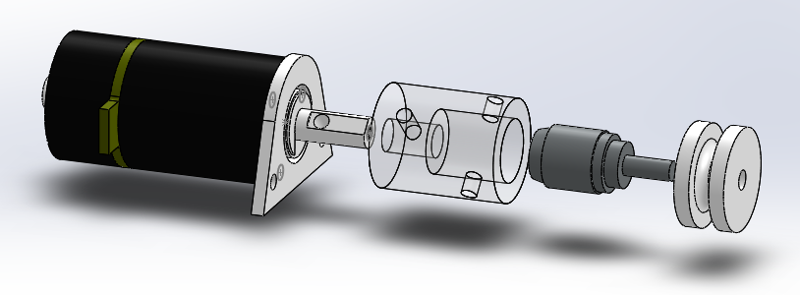
电机保护——单向传动方案
考虑到收线长度不定，使用电机控制
螺旋测微仪微分头棘轮
收线时过载保护
可调整收线轮半径改变输出扭矩

Slide 2
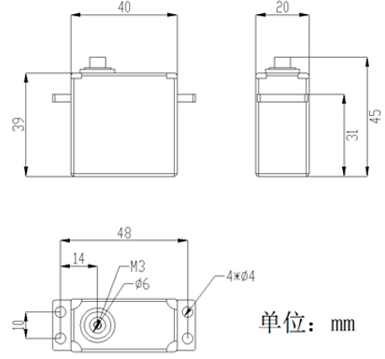
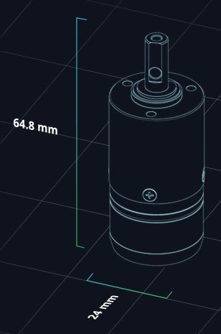
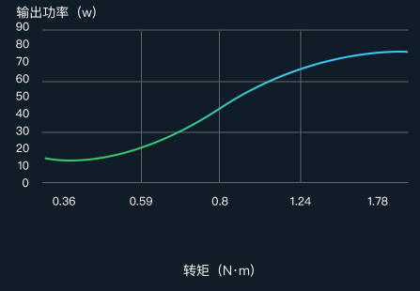
电控方案设计
三自由度——两台电机控制收放线+一台舵机控制手指开合
舵机选型——HL-TBSN-K20
堵转扭矩：2N·m
工作电压：6V
精度：0.24°
可控范围：270°
电机选型——RM2006
扭矩-功率
工作电压24V

Slide 3
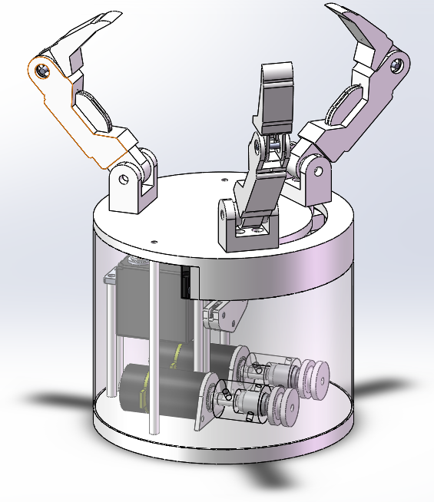
现有整体设计

